Slide 1
Дивак
Григір Тютюнник

Slide 2
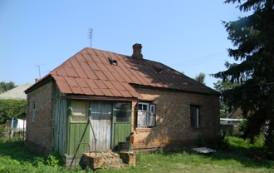
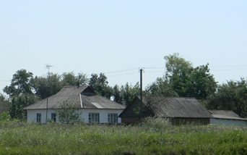
Хата Ївги Федотівни Буденної,
матері Григора
Григір Михайлович Тютюнник народився 5 грудня 1931р. в
с. Шилівка на Полтавщині в селянській родині.
Любе, миле село Шилівка на Полтавщині…

Slide 3
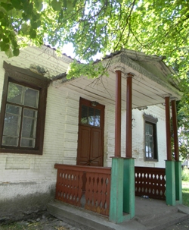
Школа, в якій навчався Григір Тютюнник
Після визволення України від фашистської навали Тютюнник закінчив п'ятий клас сільської школи і вступив до ремісничого училища; працював на заводі імені Малишева у Харкові, в колгоспі, на будівництві Миронівської ДРЕС, на відбудові шахт у Донбасі.

Slide 4
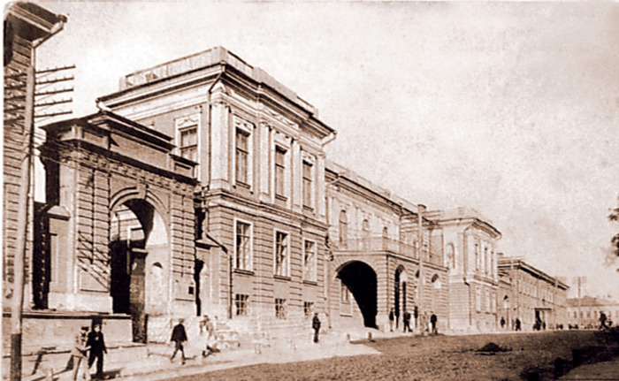
Після закінчення Харківського університету (1962) Гр. Тютюнник учителював у вечірній школі на Донбасі.
В 1963 - 1964 pp. працює в редакції газети «Літературна Україна», публікує в ній кілька нарисів

Slide 5
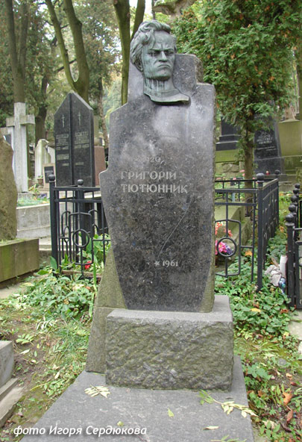
6 березня 1980 р. Григір Тютюнник покінчив життя самогубством.
У 1989р. його творчість була посмертно відзначена Державною премією
ім. Т. Г. Шевченка.

Slide 6
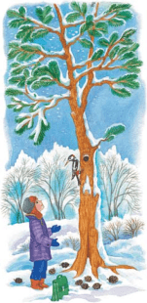
Душа кожної людини – глибокий колодязь.
Але іноді, коли у воді колодязя чиєїсь душі ми не помічаємо свого обличчя, не відчуваємо схожості на себе або на своє оточення, людина нами не сприймається.
Вона може бути ні поганою, ні хорошою (на наш погляд), і ми тавруємо її як незвичайну.

Slide 7
ДИВАК - той, хто своєю поведінкою і вчинками викликає здивування.

Slide 8
Кожна людина неповторна, індивідуальна. Таким є і Олесь, герой оповідання "Дивак".
Він тонко відчуває природу, чутливий до краси, його серце відкрите для добра й справедливості

Slide 9
Усе лихе в житті він сприймає болісно. Не всі розуміють його почуття, навіть учителька і рідний дід, тому вважають його диваком,людиною,не пристосованою до життя.

Slide 10
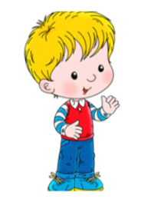
боляче йому, коли щука пліточку впіймала
коли дятел
шишки їсть
не любить
псувати молодий лід
жаліє
стару сосну
жаліє коней
так любить природу, що передає свою любов до неї на уроці малювання

Slide 11
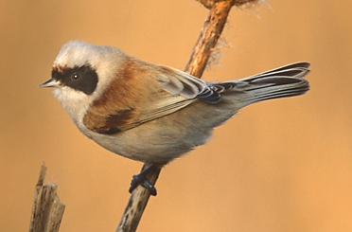
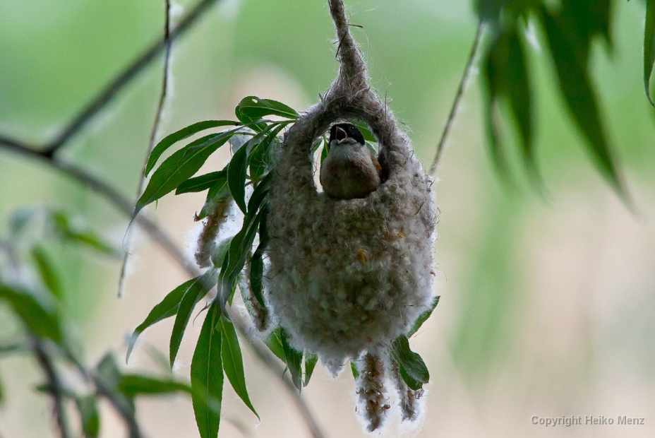
Ремез (Remiz pendulinus) — птах ряду горобцеподібних; довжина тіла 10—12 см, вага 7—11 г. В Україні ремез гніздовий птах усієї території, рідкісний; селиться біля водойм; живиться комахами, корисний.
Гніздо: Гніздо ремез будує у вигляді рукавички з боковим входом у вигляді трубки. Гніздо будують разом самиця та самець з пуху тополі та очерету.
Місце гніздування. Заболочені та зволожені ділянки,водойми, з наявністю очерету та високих верболозів або берез із низько звисаючим гіллям, на якому будують своє гніздо.

Slide 12
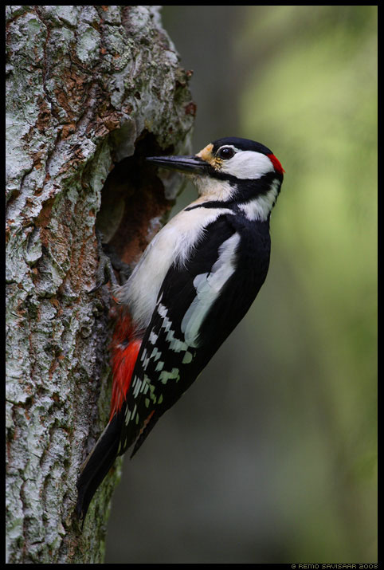
Дятел звичайний, або дя́тел великий строкатий (Dendrocopos major) — птах досить великого розміру; один із найвідоміших представників родини Дятлових.
Населяє найрізноманітніші лісові ландшафти Палеарктики від
Канарських островів і північно-західної Африки на заході, до Камчатки і Японських островів на сході, причому майже скрізь є звичайним, численним видом. Нерідко селиться в межах населених пунктів — у старих садах, парках.
Як правило, веде осілий спосіб життя і лише на північній межі ареалу в несприятливі роки здійснює масові кочівлі-інвазії в сусідні регіони.

Slide 13
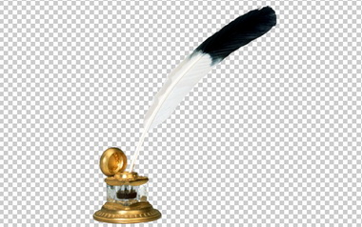
Пейзаж
Пейзаж — жанр в образотворчому мистецтві, в якому об'єктом зображення є природа. Пейзажем називають також окремий твір цього жанру.
Як самостійний різновид образотворчого мистецтва пейзаж виник у китайському мистецтві, китайському живопису

Slide 16
Проблемне питання
А як же треба жити на землі?

